Slide 1

一周学习内容汇报
Learning content reward for a week
ARM Cortex-M3&Cortex-M4

Slide 2
1
架构
Framework
2
指令集
目 录
Instruction set
3
存储器系统
CONTENTS
Memory system
4
异常和中断
Exception and interruption

Slide 3

第一部分
架构
Framework

Slide 4
架构
Framework
编程模型
寄存器
存储器系统
异常和中断
调试状态和Thumb状态、处理模式和线程模式、特权模式和非特权模式
R0~R12 通用寄存器、R13/SP 栈指针(栈指针分为MSP和PSP)、R14/LR 链接寄存器、R15/PC 程序计数器
程序状态寄存器APSR/EPSR/IPSR
PRIMASK/FAULTMASK/BASEPRI寄存器
存储器映射
栈存储，后进先出的数据存储缓冲
嵌套向量中断控制器(NVIC)
向量表
复位和复位流程

Slide 5
寄存器
**13个通用目的寄存器**：R0-R7 低寄存器、R8-R12高寄存器
**R13/SP 栈指针**：通过PUSH和POP操作实现栈存储访问。主栈指针(MSP)是默认的栈指针；进程栈指针(PSP)只用于线程模式。不跑嵌入式OS的情况下，PSP没必要使用。
**R14/LR 链接寄存器**：函数或子程序调用时返回地址的保存。某函数调用另一个函数或子程序，首先将LR数值保存在栈中，防止函数调用后，LR的当前值丢失。
**R15/PC程序计数器**：可读可写，读PC返回当前指令地址加4；写PC会引起跳转操作。
**程序状态寄存器**：包括：应用PSR(APSR)、执行PSR(EPSR)、中断PSR(IPSR)。IPSR为只读的。
**PRIMASK、FAULTMASK和BASEPRI寄存器**：中断屏蔽寄存器，PRIMASK置位时，会阻止不可屏蔽中断和HardFault异常之外的所有中断异常，实际是将当前异常优先级提升为0。FAULTMASK置位时，会阻止不可屏蔽中断之外的所有中断异常，实际是将当前异常优先级提升为-1。BASEPRI会根据优先等级屏蔽异常或中断。BASEPRI为0时不起作用，非0时，会屏蔽具有相同或更低优先级的异常或中断。

Slide 6
存储器映射
0x00000000~0x1FFFFFFF CODE 0.5GB 主要用于程序代码，也用于异常向量表
0x20000000~0x3FFFFFFF SRAM 0.5GB 主要用于数据存储器(如静态RAM)
0x40000000~0x5FFFFFFF 外设 0.5GB 主要用于外设
0x60000000~0x9FFFFFFF 外部RAM 1GB 主要用于外部存储器
0xA0000000~0xDFFFFFFF 外部设备 1GB 主要用于外部设备
0xE0000000~0xFFFFFFFF 系统 0.5GB
包括内置的中断控制器(NVIC)和调试部件在内的私有外设
0xE0000000~0xE00FFFFF 私有外设总线(PPB)
0xE000E000~0xE000EFFF 系统控制空间(SCS)

Slide 7
第二部分
指令集
Instruction set

Slide 8
指令集按功能分类
处理器内传送数据(MOV)
存储器访问
立即数偏移(前序)
PC相关寻址(文本)
寄存器偏移(前序)
后序
多加载和多存储
压栈和出栈
SP相关寻址
非特权访问等级下的加载和存储
排他访问
算数运算(ADD/SUB)
逻辑运算 (AND/ORR/BIC/ORN/EOR)
移位和循环移位运算 (ASR/LSL/LSR/ROR)
转换(展开和反转顺序)运算
位域处理指令
程序流控制
跳转(B/BX)
函数调用(Bl/BLX)
条件跳转
比较和条件跳转的组合
条件执行(IF-THEN指令)
表格跳转
乘累加(MAC)指令
除法指令
存储器屏障指令
异常相关指令
CPSIE I _enable_irq(); PRIMASK
CPSID I _disable_irq();
CPSIE F _enable_fault_irq(); FAULTMASK
CPSID F _disable_fault_irq();
休眠模式相关指令
WFI _WFI(); //等待中断，进入休眠
WFE _WFE(); //等待事件，条件进入休眠
SEV _SEV(); //发送事件
其他指令
NOP _NOP(); //什么也不做(延时)

Slide 9
第三部分
存储器系统
Memory system

Slide 10
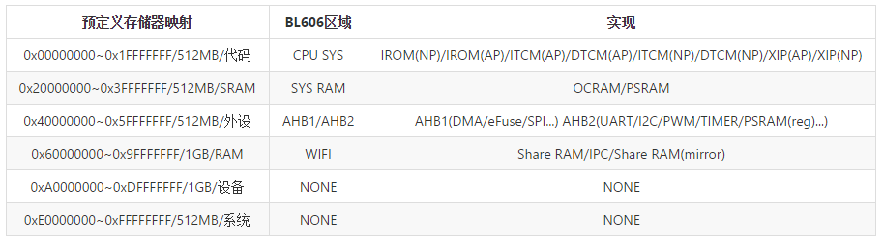
BL606的数据在cortex-m4框架下的实现(存储器映射)：

Slide 11
连接处理器到存储器和外设
提供基于 AMBA(高级微控制器总线架构) 的通用总线接口。主要总线接口使用 AHB(AMBA高性能总线) Lite协议，而 APB 协议则用作私有外设总线(PPB)，它主要用于调试部件。
CODE存储器区域已经将总线接口从系统总线中独立出来以提高性能。这样，数据访问和取指可以并行执行，并且会加快中断响应，在中断处理期间，栈访问和读取程序映像中的向量表可以同时执行。
设计多个外设总线段，可以让每个总线运行在不同的速度下以节省功耗，还可以带来更大的系统带宽。
在内部总线系统中设计多个总线主控设备，对于内部总线系统中的AHB连接，多个总线主设备可以同时执行对不同存储器或外设的访问。若两个主设备试图同时访问同一个总线从部件，总线矩阵中的内部仲裁会将低优先级主设备的传输延迟，而更高优先级的会首先通过。
对于BL606，内部总线系统中有两条AHB连接，AHB1和AHB2，参考bl606.h中的BL_AHB_Slave1_Type和BL_AHB_Slave2_Type结构。

Slide 12
BL_AHB_Slave1_Type
BL_AHB_Slave2_Type
typedef enum
{
BL_AHB_LGB = 0,
BL_AHB_MIX,
BL_AHB_SDU,
BL_AHB_SDH,
BL_AHB_SEC,
BL_AHB_TZ1,
BL_AHB_TZ2,
BL_AHB_DMA,
BL_AHB_PATCHRAM,
BL_AHB_L1C,
BL_AHB_SFC,
BL_AHB_CAM,
BL_AHB_PDM,
BL_AHB_AUX,
BL_AHB_EFC,
BL_AHB_SSP,
BL_AHB_SLAVE1_MAX,
}BL_AHB_Slave1_Type;
typedef enum
{
BL_AHB_UART = 0,
BL_AHB_I2C,
BL_AHB_PWM,
BL_AHB_RTC,
BL_AHB_TIMER,
BL_AHB_PSRAMC,
BL_AHB_r1,
BL_AHB_r2,
BL_AHB_r3,
BL_AHB_r4,
BL_AHB_r5,
BL_AHB_r6,
BL_AHB_IPC,
BL_AHB_SECDBG,
BL_AHB_PDS,
BL_AHB_HBN_AND_RAM,
BL_AHB_SLAVE2_MAX,
}BL_AHB_Slave2_Type;

Slide 13
微控制器中的存储器系统
Bootloader
存储器重映射
存储器别名
将Bootloader放入系统的原因：
1. 提供Flash编程功能。
2. 提供通信协议栈等额外的固件。
3. 提供芯片内置的自检功能(BIST)。
当系统开始时执行Bootloader，系统上电启动时必须要位于地址0处。一般Bootloader可从地址0利用存储器地址别名进行访问，该别名可被关闭。由于Bootloader位于地址0，每次系统启动时都会执行，因此无须进行存储器重映射。向量表可以利用处理器提供的向量表重定位特性进行重定位，在处理取向量时无须进行重映射。

Slide 14
第四部分
异常和中断
Exception and interruption

Slide 15
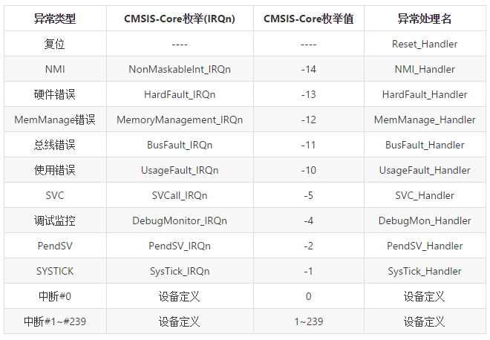
CMSIS-Core 异常定义：
BL606中对于异常类型定义参考 bl606.h 中 IRQn_Type 结构，其中定义了0~56共57个外部中断。

Slide 16
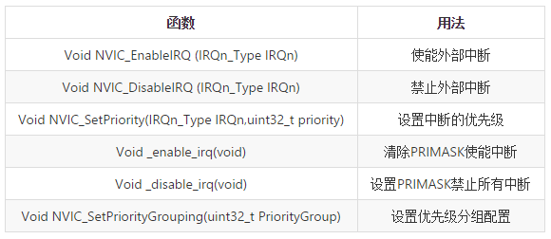
常用的基本中断控制 CMSIS-Core 函数：

Slide 17
中断输入和挂起行为
挂起状态的意思是，中断被置于一种等待处理器处理的状态。
由于NVIC中的挂起请求寄存器保存中断请求，即使请求中断的源设备取消了请求信号，已产生的中断仍会被处理。
当中断处于活跃状态时，处理器无法在中断完成和异常返回前再次接受同一个中断请求。
若中断请求产生时处理器正在处理另一个具有更高优先级的中断，而在处理器对该中断请求做出相应前，挂起状态被清除掉了，该请求就会被取消且不会再得到处理。
若外设持续保持某个中断请求，那么即使软件清除该挂起状态，挂起状态还是会再次置位。
若在得到处理后，中断源仍在继续保持中断请求，那么这个中断就会再次进入挂起状态且再次得到处理器的服务。
对于脉冲中断请求，若在处理器开始处理前，中断请求信号产生了多次，会被当作一次中断请求。
中断的挂起状态可以在其正被处理时再次置位。
即使中断被禁止了，它的挂起状态仍可置位。

Slide 18
谢谢
请批评指正！

